Slide 1
ФГБОУ ВО «Российский экономический университет им. Г.В. Плеханова»
Итоговый проект на тему:
«Интернет-магазин одежды
и товаров для дома»
Программа профессиональной переподготовки: Fullstack-разработка на языке Java
Моисеенко Евгений Викторович
Группа: Java FSJ-3-22

Slide 2
Предметная область.
Проект представляет собой интернет-магазин одежды и товаров для дома. У пользователей есть возможность просматривать товары без регистрации в качестве клиента интернет-магазина, так и после регистрации. У зарегистрированных пользователей есть возможность приобретать товары, отслеживать их статус.

Slide 3
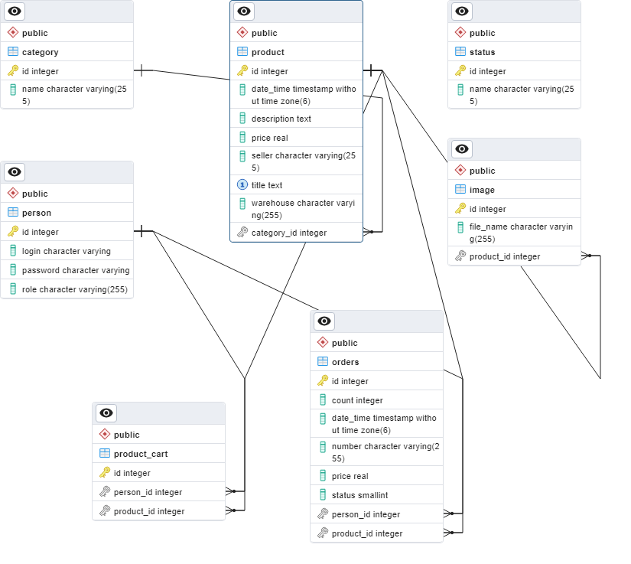
ER-модель.

Slide 4







Инструментальные средства.

Slide 5
Демонстрация работы приложения.

Slide 6
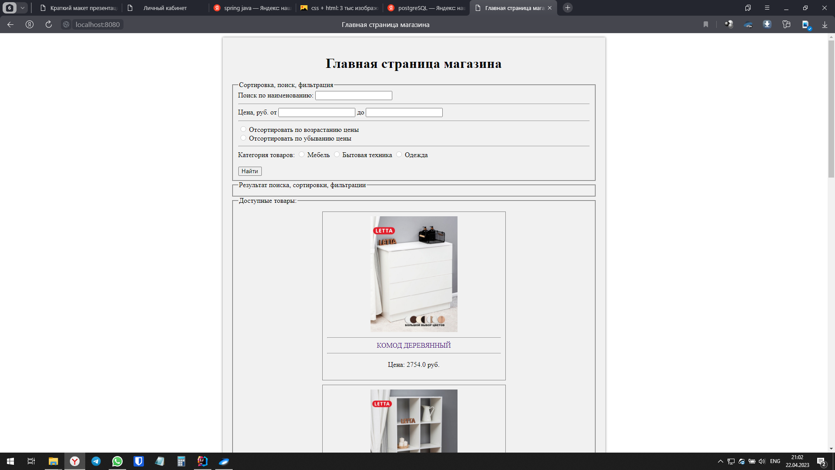

Slide 7
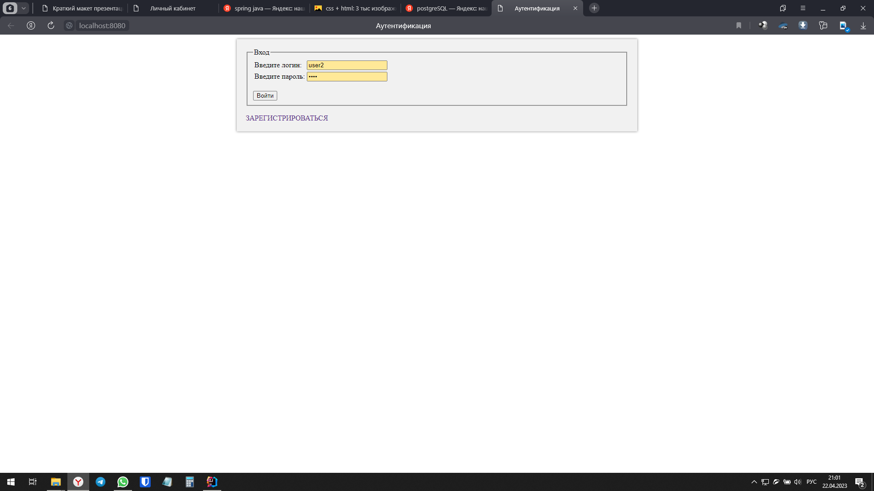

Slide 8
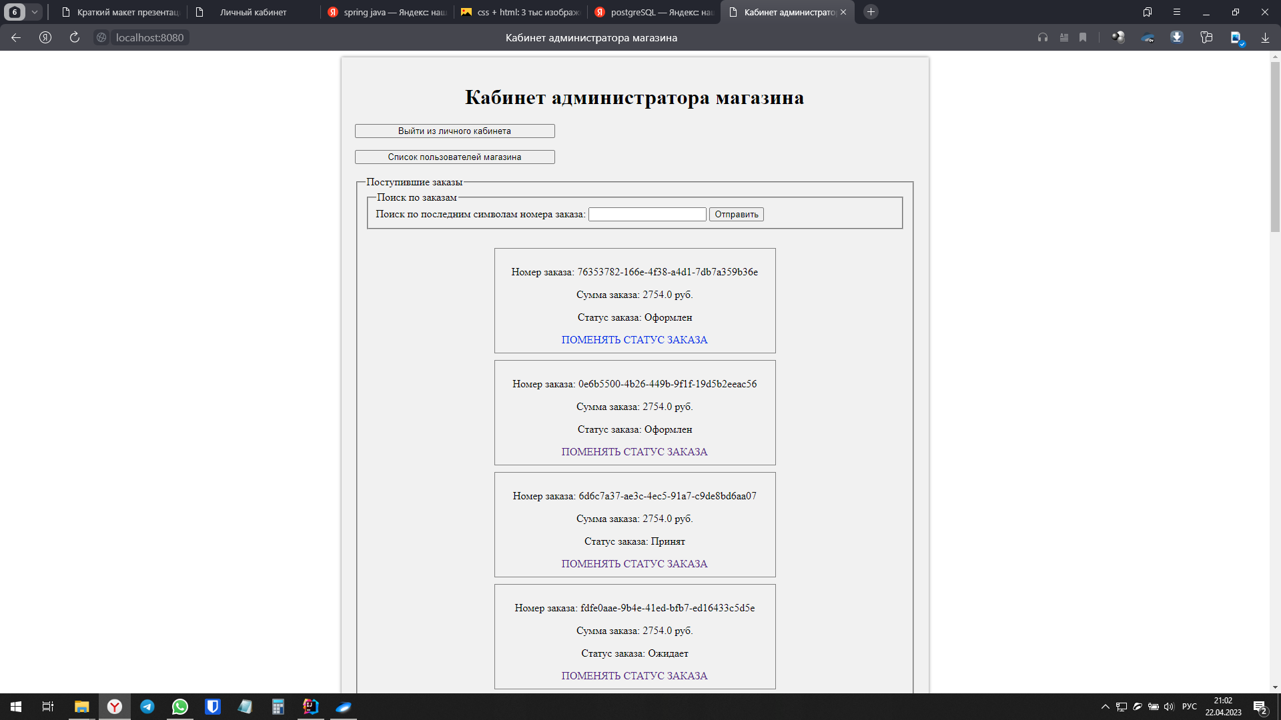

Slide 9
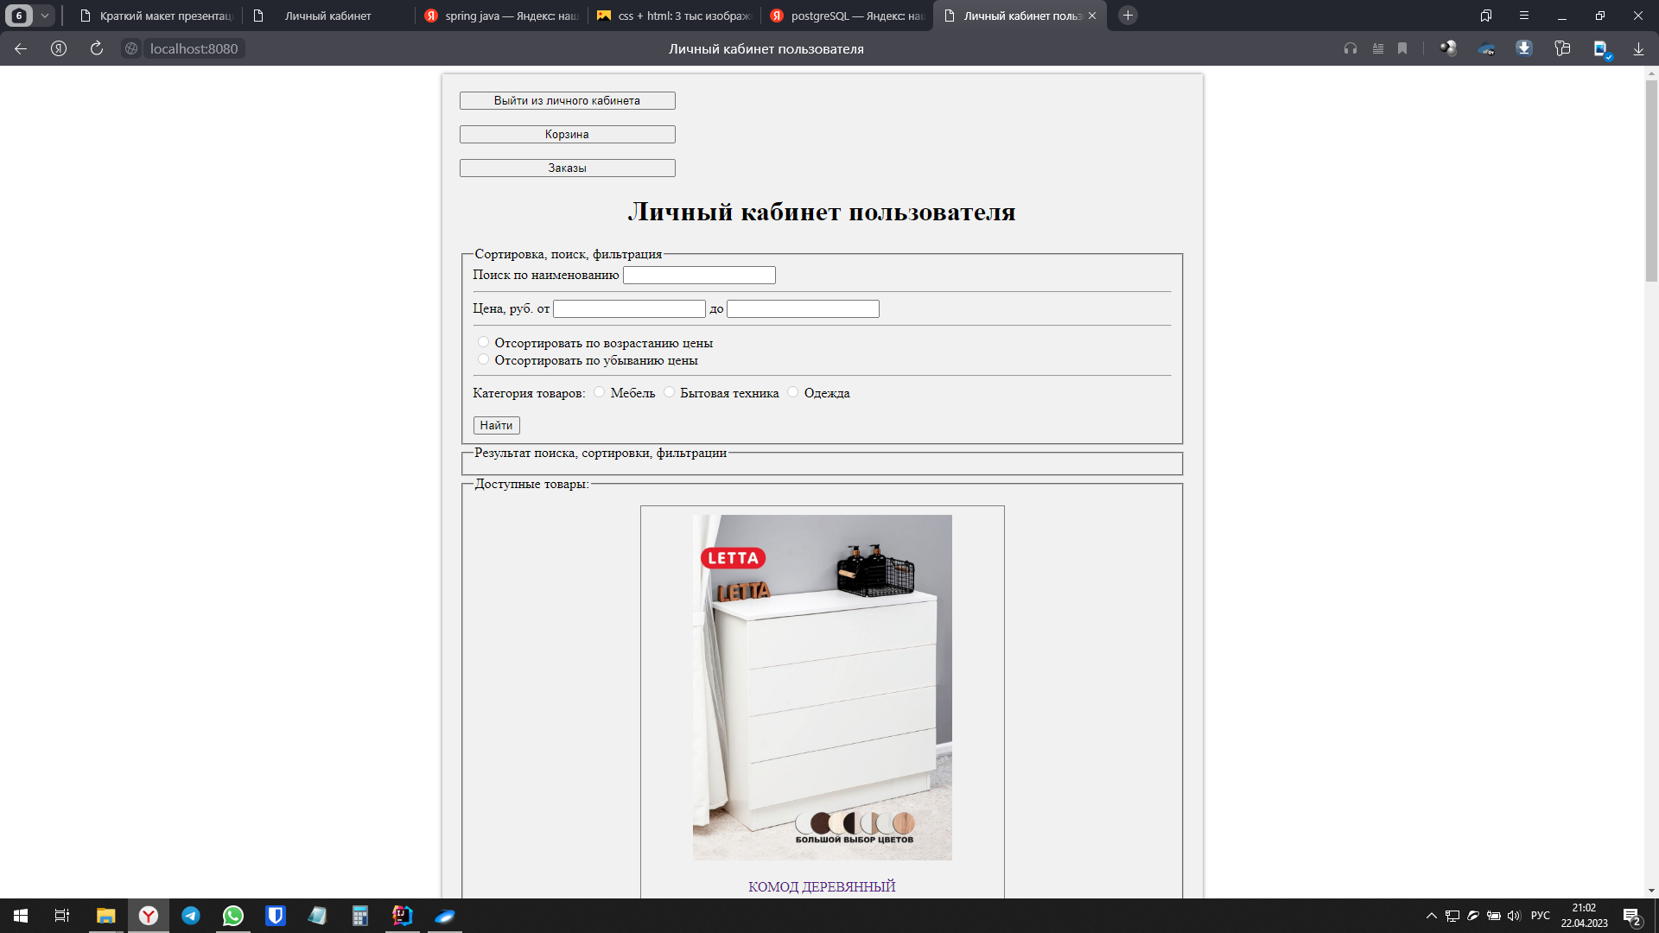

Slide 10
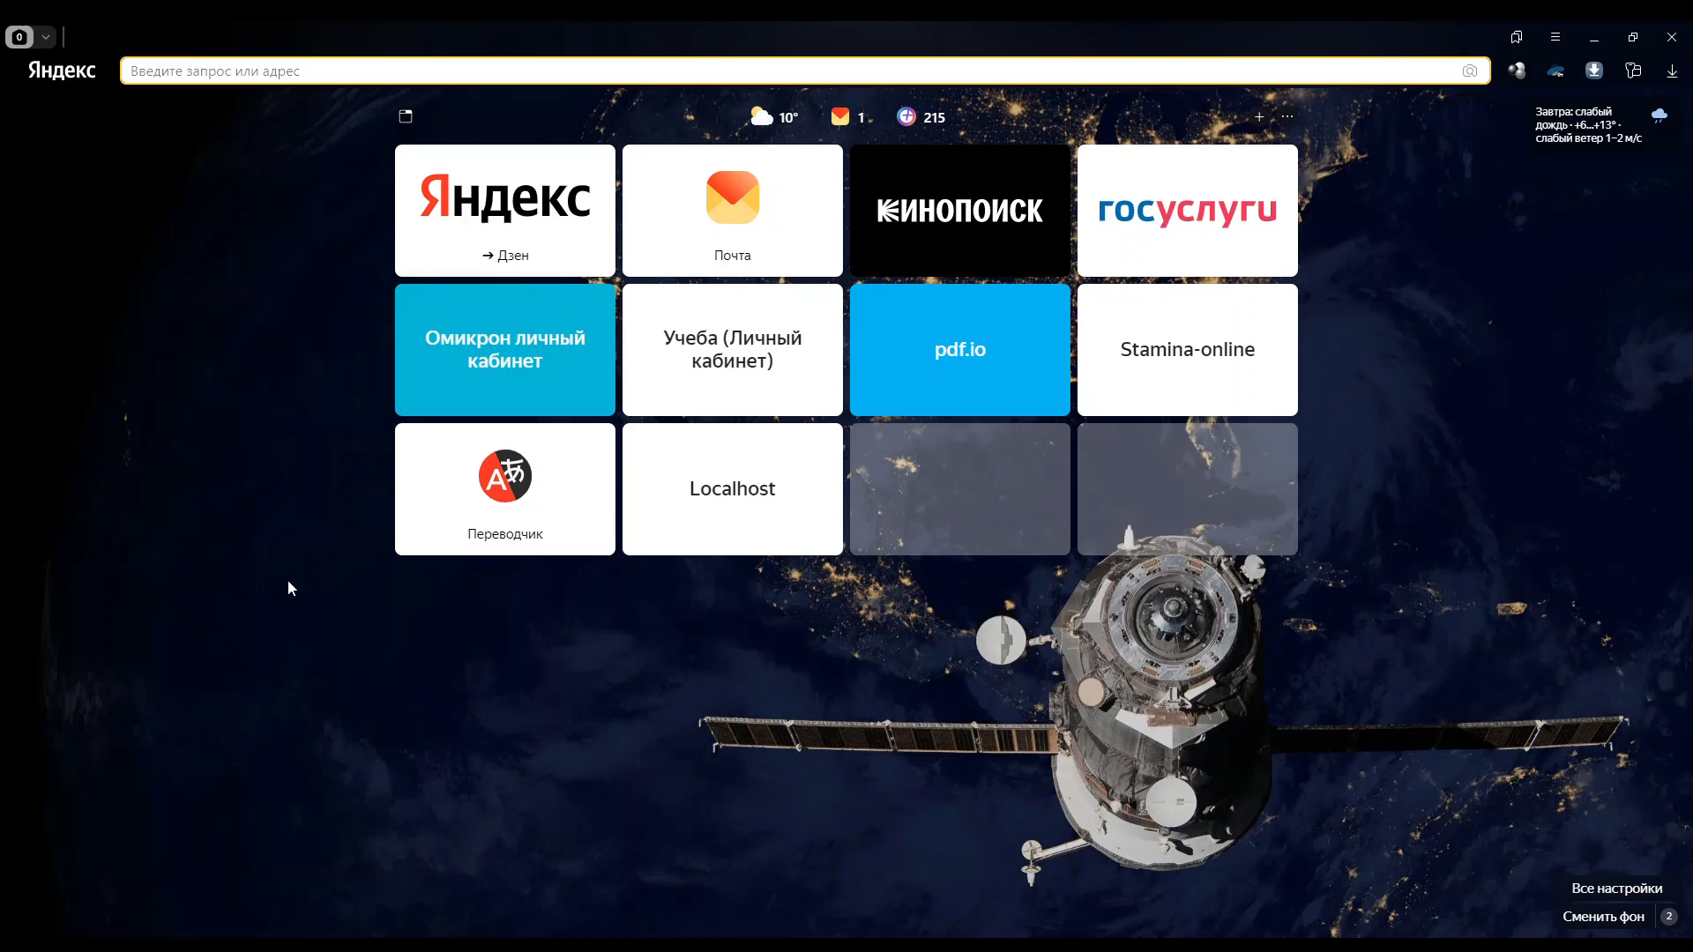

Slide 11
Спасибо за внимание!

